Slide 1
PyCycle in Paris
Évolution du trafic cycliste à Paris
de septembre 2019 à décembre 2020

Slide 2


“Beaucoup voient dans le vélo le symbole du respect
de l’environnement et des autres citoyens,
mais au risque d’attrister les idéalistes :
un parisien, ça restera toujours un parisien.”
Bertrand Usclat
Broute.

Slide 3
Problématique & sommaire
Il suffit de se promener dans Paris pour le constater : depuis la crise sanitaire, il n’y a jamais eu autant de vélos en circulation. La rue de Rivoli par exemple, interdite aux voitures depuis le déconfinement, est quasiment devenue une autoroute à vélo !
Notre but : étudier en détail cette évolution pour accompagner les prises de décision de la Mairie de Paris en matière d’aménagements urbains ou de sécurité routière.
Nos principaux axes d’analyse :
DATA VIZ
1. Répartition géographique : le trafic cycliste est-il le même partout ?
2. Evolution temporelle : comment le trafic a-t-il varié sur la période ?
3. Quels sont les facteurs, récurrents et exceptionnels, qui l’influencent le plus ?
4. Quel est l’impact sur le nombre d’accidents impliquant des vélos ?
MACHINE LEARNING
5. Peut-on prédire le trafic (= nombre de vélos / heure) ?

Slide 4
Les jeux de données
DATASET PRINCIPAL
Source : site de la Mairie de Paris, « Comptage Vélo – Données compteurs »
Période : de septembre 2019 à décembre 2020 (16 mois)
1 million de lignes et 9 colonnes, dont :
la variable cible : « Comptage horaire »
2 variables explicatives : Date et heure de comptage, Coordonnées géographiques
Nous avons donc créé 25 variables :
Année, Mois, Semaine, Jour de la semaine, Week-end...
Vacances, Jour férié, Grève, Covid, Confinement...
Chaud, froid, pluie...
Traitement des valeurs manquantes : 4% que nous avons remplacés
DATASET COMPLEMENTAIRE
Source : data.gouv.fr, « Bases de données annuelles des accidents corporels de la circulation routière - Années de 2005 à 2019 »

Slide 5
Data viz
La répartition géographique

Slide 6
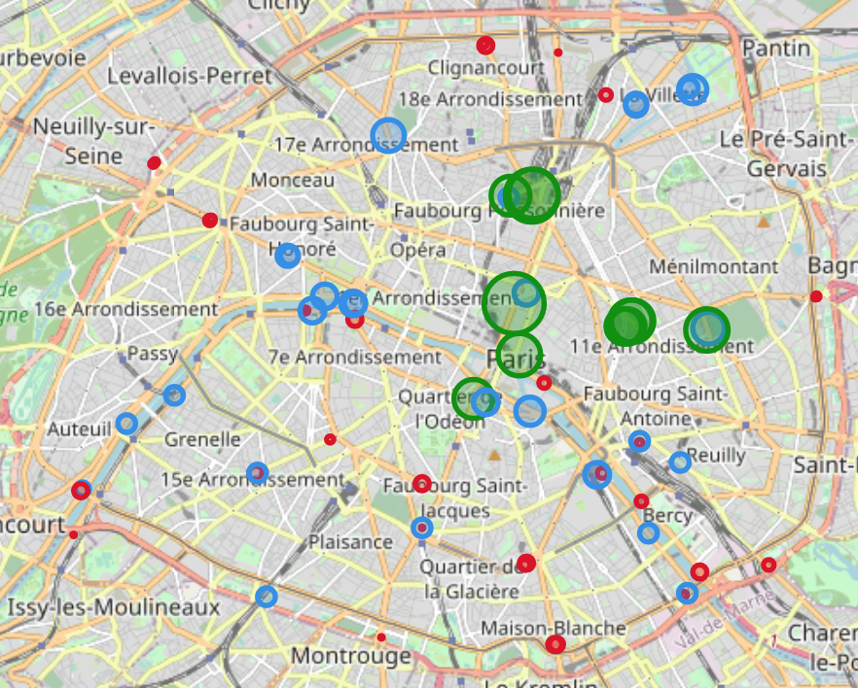
69 sites de comptage
Maillage faible : 3,5 sites / arrondissement
Quais de Seine & axe Nord-Sud +++
Axes Est-Ouest --
Sites classés en 3 couleurs selon le trafic (modèle de clustering K-means)
O Hypercentre, 10e, 11e
O Quais, Batignolles, La Villette, 14e, 15e
O Périphérie, 6e, 7e, 8e, 13e
Top > Bd de Magenta : 287 vélos/h
Flop > Porte d’Orléans : 3 vélos/h

Slide 7
2. L’évolution dans le temps

Slide 8
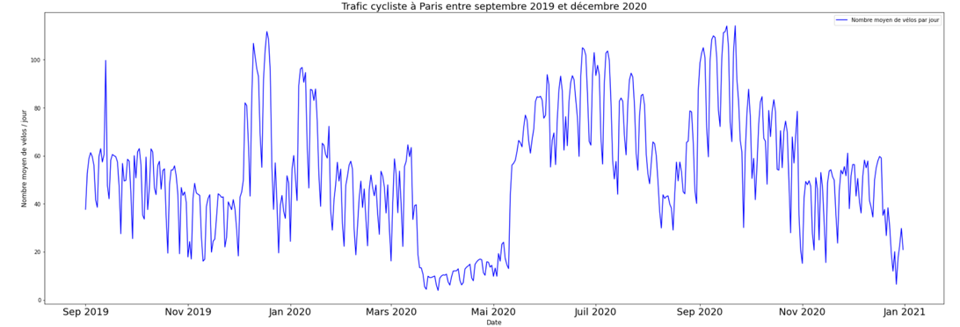
Grève des transports
Déconfinement
Mois de septembre
le plus chaud jamais enregistré
Noël
1er confinement
Août
2e confinement
Noël

Slide 9
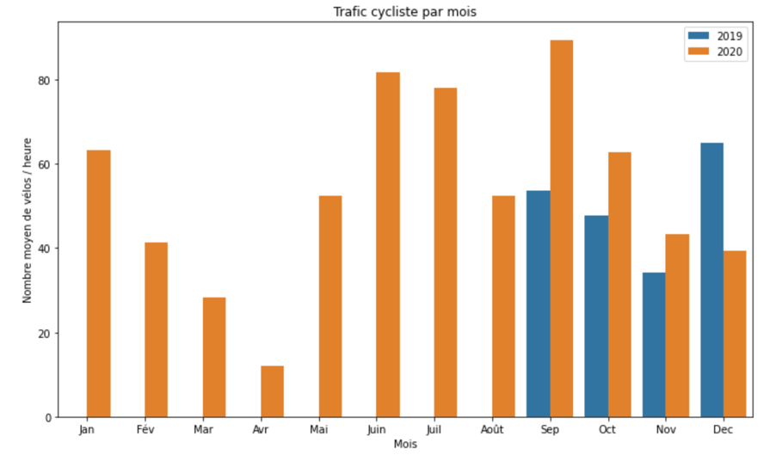
Trafic mensuel & omparaison 2019/2020
Hausse flagrante du trafic entre les automnes 2019 et 2020 avec + 50% en septembre.
Sauf pour décembre 2019, au plus fort de la grève, vs 2020, plombé par le 2e confinement et le couvre-feu.

Slide 10
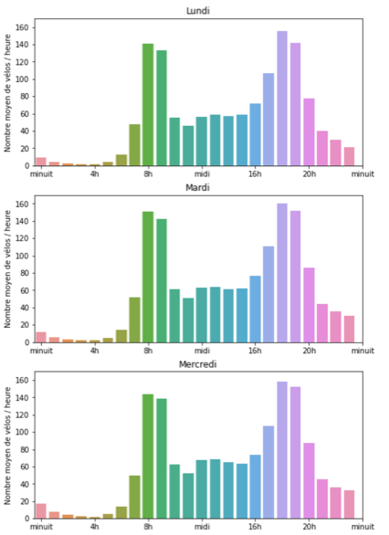
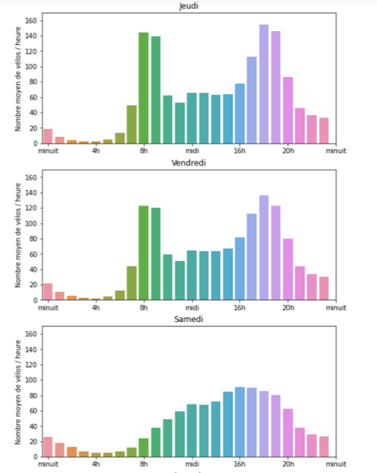
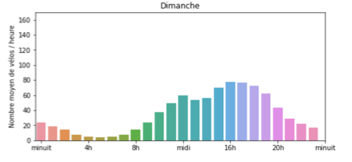
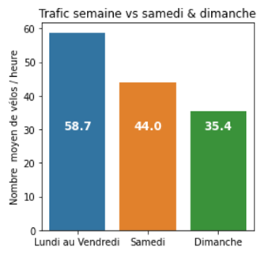
Trafic selon le jour de la semaine
En semaine, il y a 2 pics aux heures de pointe (8-9h et 17-19h).
Le week-end, pas de pics et moins de trafic : - 25% le samedi et - 40% le dimanche.
L’usage du vélo à Paris est donc plus un moyen de transport quotidien qu’un loisir.

Slide 11
3. Événements recurrents (vacances, fériés, météo)
et exceptionnels (grève, Covid, confinements)

Slide 12
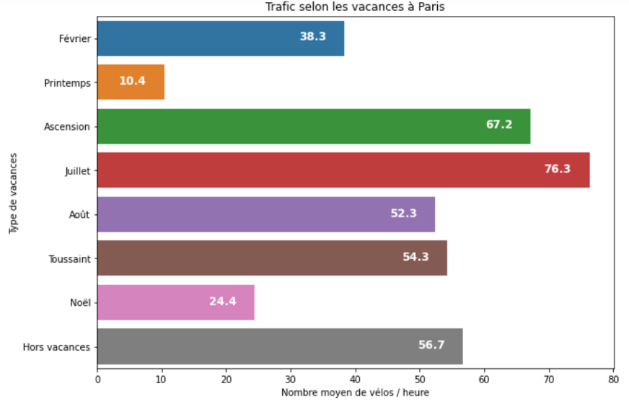
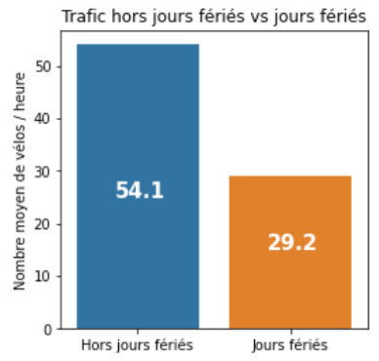
Influence des vacances & jours fériés
Seules les vacances de Noël et février font chuter significativement le trafic : - 57% et - 33%.
La Toussaint et août influent peu. Le trafic augmente même en juillet et à l'Ascension 2020.
Nous excluons les vacances de printemps, qui on eu lieu lors du1er confinement.
Sur la période étudiée, les jours fériés font baisser le trafic de 54%.

Slide 13
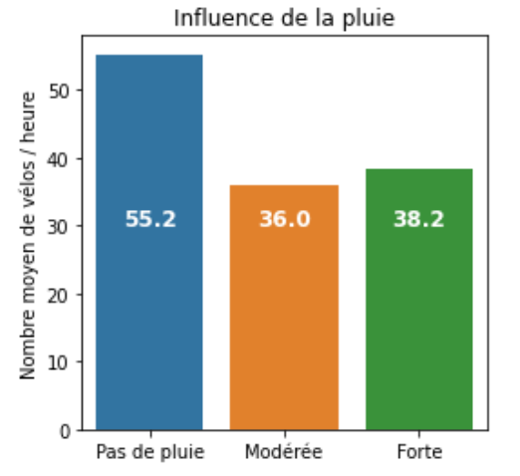
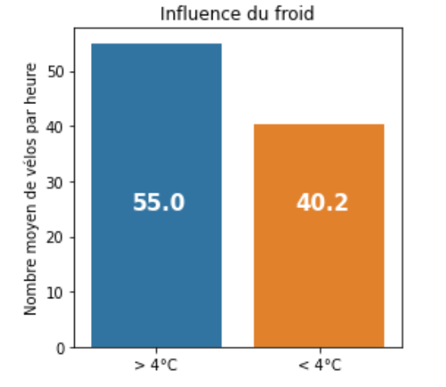
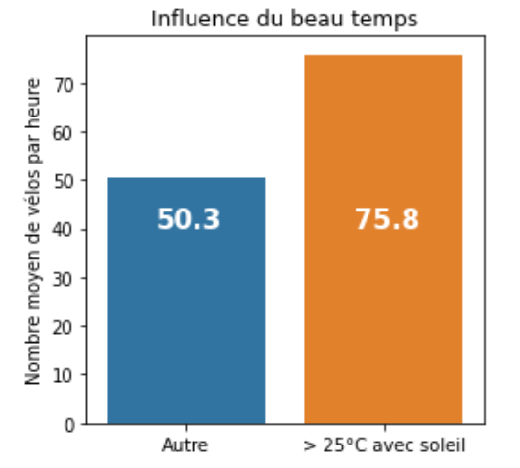
Influence de la météo
Pluie, peu importe l’intensité : - 33% du trafic
En-dessous 4° : - 28%
Très beau temps : + 50%

Slide 14
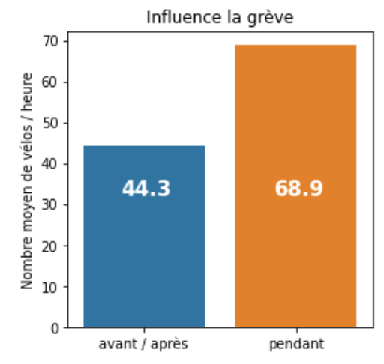
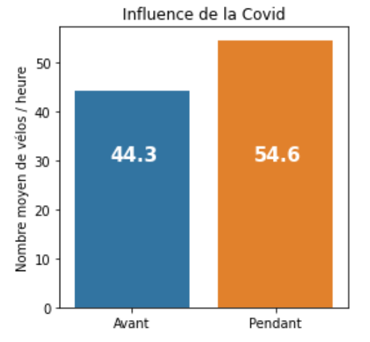
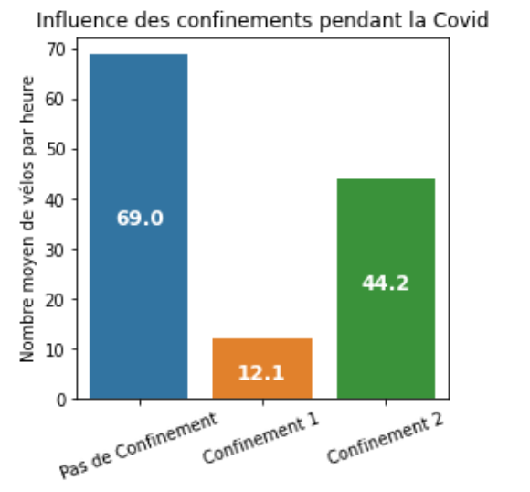
Influence des événements exceptionnels
Grève : + 50% du trafic
Covid : + 24%
Confinement strict : - 83%
Confinement souple : - 34%

Slide 15
4. Liens entre le trafic et les accidents cyclistes

Slide 16
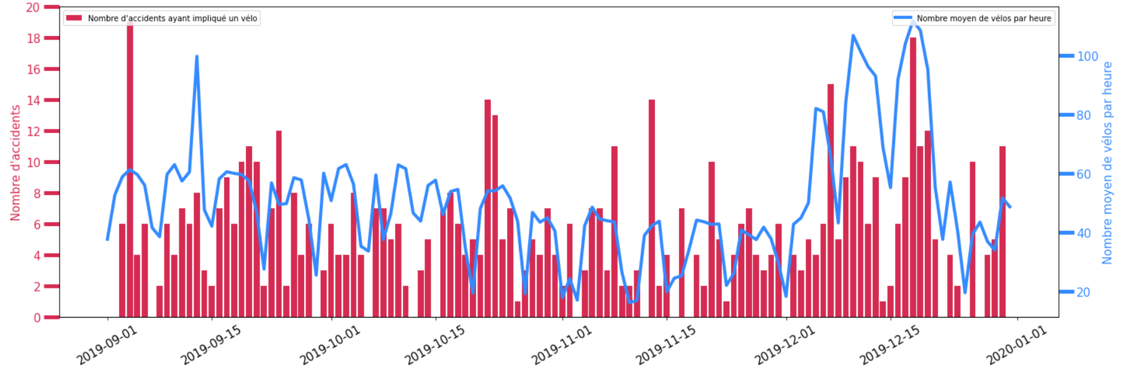
Accidents & trafic de sep à déc 2019
Les creux et pics d’accidents (en rouge) suivent ceux du trafic (en bleu). Logique : plus il y a de vélos, plus il y a d’accidents.
Sauf le 13 septembre et en décembre 2019 : avec la grève, le trafic explose, mais les accidents ne croissent pas dans les mêmes proportions.
Nous avons fait la même comparaison sur une journée : mêmes tendances, sauf à 3h du matin : le nombre d’accidents augmente alors que le trafic diminue. L’heure de sortie des bars semble donc être la plus accidentogène !

Slide 17
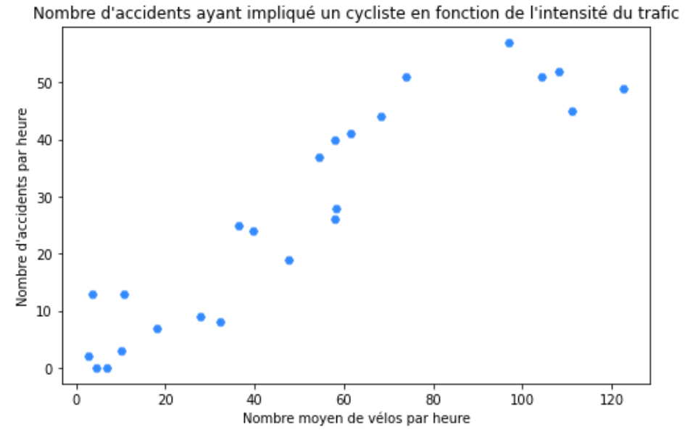
Corrélation trafic / accidents
Le nuage de points entre le trafic et les accidents montre une relation de linéarité.
Test ANOVA : la p-value (1.6 e⁻¹⁰) est inférieure à 5%, on rejette donc l'hypothèse selon laquelle l'intensité du trafic n'influe pas sur le nombre d'accidents.

Slide 18
Conclusion
Entre 2015 et début 2020 : la part du vélo dans les mobilités avait déjà augmentée de 50%, passant de 2 à 3% en France, pour atteindre 6% à Paris (INSEE, Bilan démographique, 19/01/2020).
En 2020, nous avons montré une hausse supplémentaire de 24% due à la Covid. Plusieurs raisons :
évitement des transports publics,
redécouverte de la proximité,
exercice physique encore praticable,
nombreuses aides de l’Etat pour faire réparer ou acheter un vélo,
création par la Mairie de Paris d’une cinquantaine de kilomètres de pistes cyclables.
Nous avons montré que le nombre d’accidents / heure est statistiquement lié au nombre de vélo. Mécaniquement, une hausse des accidents impliquant des vélos est à donc à prévoir. Cependant, nous avons observé que pendant la grève de 2019 les accidents avaient augmenté moins vite que le trafic.
Cette analyse sera à affiner quand les données 2020 seront disponibles.

Slide 19
Machine learning
5. Peut-on prédire le comptage horaire ?

Slide 20

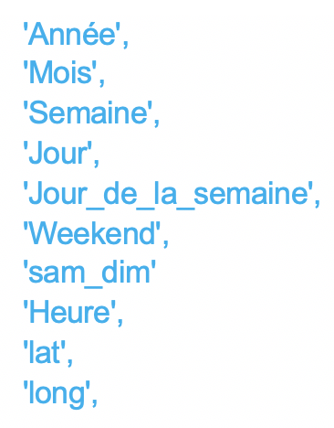
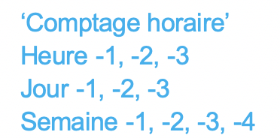
Démarche
Le but : prédire la variable cible “Comptage horaire” par site à une heure h.
25 variables à ce stade, mais :
pas de véritables variables numériques
peu de relations linéaires avec la variable cible
Solution : créer des variables explicatives numériques
10 variables dérivées de “Comptage horaire”

Slide 21
1e essai
Choix des variables (SelectKBest et SelectFrom Model) :
nous gardons ces 10 variables (et pas les autres)
Choix du modèle : LinearRegression, le plus robuste parmi 8 modèles testés
LinearRegression, RidgeCV, LassoCV, ElasticNet, DecisionTreeRegressor
RandomForestRegressor, BaggingRegressor, GradientBoostingRegressor
Prédictions sur la dernière semaine de chaque mois
Calcul de la taille d’échantillon pour entrainement du 1er au 23 et test à partir du 24
Evaluation :
R² train/test : 0.92 / 0.91
RMSE train/test : 34.2 / 33.7
Représentation graphique : il suffit de choisir le mois et le site. Les prédictions sont en rouge.

Slide 22
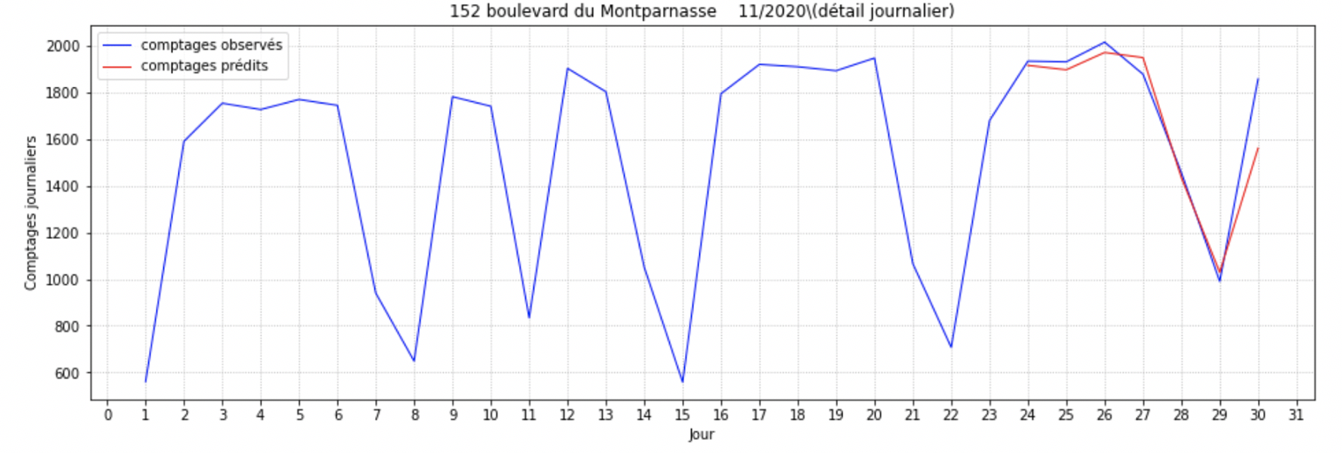
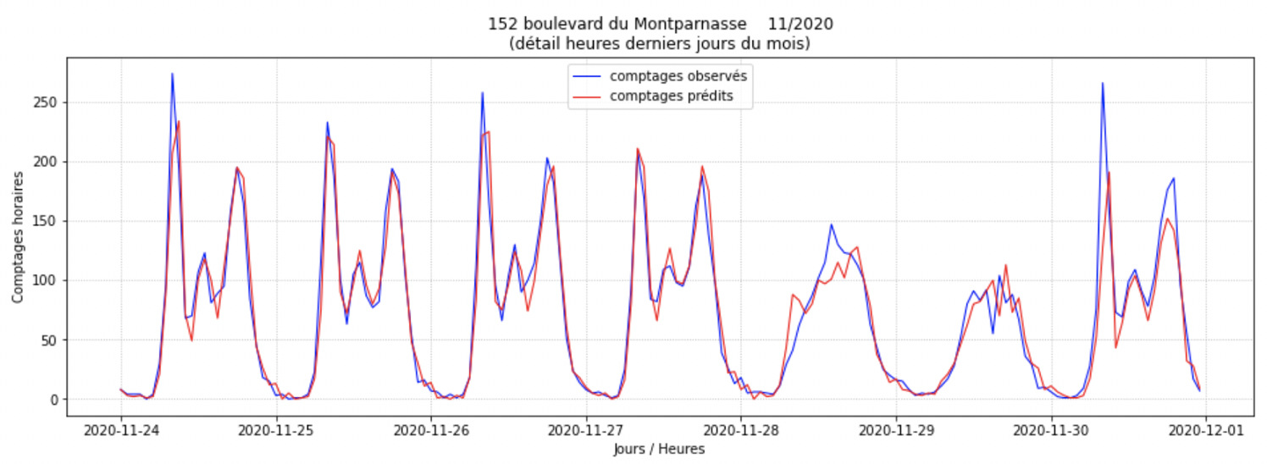

Slide 23
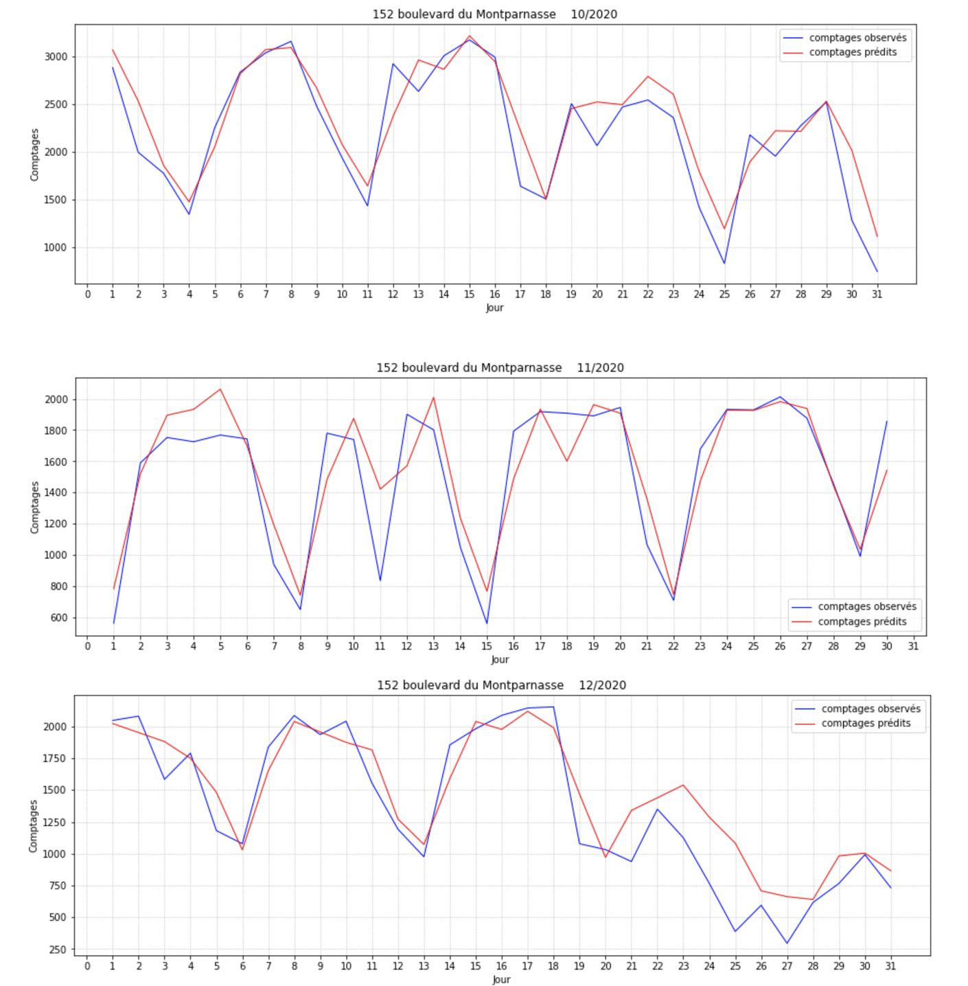
2e essai
Sur toute la période (performance équivalente)
entraînement sur 12 mois : oct 2019 - sep 2020
prédictions sur 3 mois : oct - nov - déc 2020
Conclusion :
Les prédictions (en rouge) sont fiables.
Sauf le 11 nov et à Noël : surestimation
Nous allons rajouter des variables catégorielles liées aux vacances et jours fériés pour l’aider à s’ajuster.

Slide 24
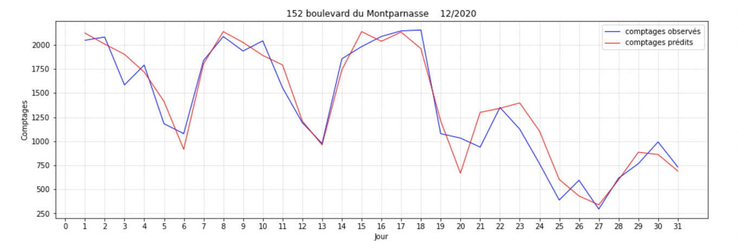
3e essai
Après plusieurs essais, nous sélectionnons 3 variables explicatives :
vac_noel, jours_fériés, jour_de_la_semaine
Evaluation : R² train/test = 0.92 / 0.91 - RMSE train/test = 34.2 / 31.7
Conclusion : le modèle prédit mieux la période de Noël

Slide 25
Conclusion
Nous avons obtenu un très bon modèle “théorique” de régression linéaire.
La limite : en le “nourrissant” de toutes les heures précédant le comptage, les prévisions sont impossibles.
L’étape suivante : créer un modèle capable de prévoir une série temporelle, comme les Réseaux de neurones par exemple.
Il faudra aussi renforcer les variables explicatives, en ajoutant par exemple des données météo précises par heure.
Au niveau de la collecte des données, le maillage des sites de comptage dans Paris devra être renforcé pour une meilleure représentativité.
Lien démo streamlit :
https://share.streamlit.io/benoitgascou/demo_pycycle/main/demo_streamlit.py

